Slide 1
Chủ đề : Quê hương Đất nước- Bác Hồ
Đề tài : truyện sự tích hồ gươm”
Thời gian: 30-32p
Đối tượng: 5-6 tuổi
Giáo viên dạy: Dương Thị Bưởi
Ngày dạy: 14/4/ 2023

Slide 2
Hoạt động 1: trò chuyện cùng cô

Slide 4
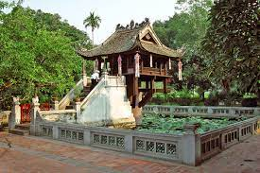

Slide 5
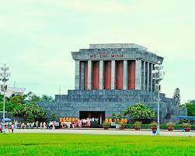

Slide 8
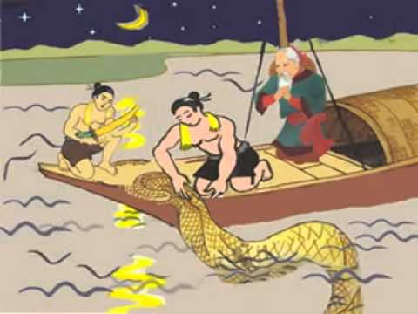

Slide 9
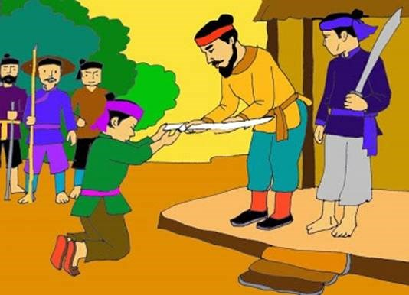

Slide 10
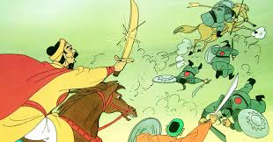

Slide 12
Trò chuyện CÙNG BÉ YÊU

Slide 13
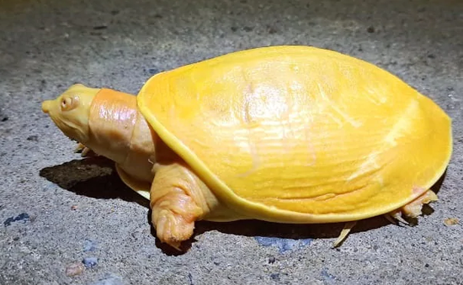
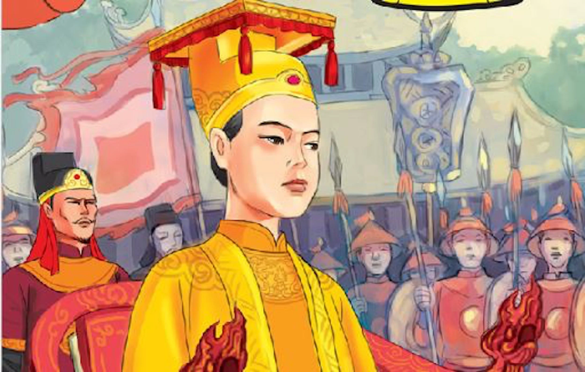

Slide 14
Trò chơi: Thi ai nhanh

Slide 15
Giờ học kết thúc xin cảm ơn các con1. xin chào và hẹn gặp lại

